Slide 1
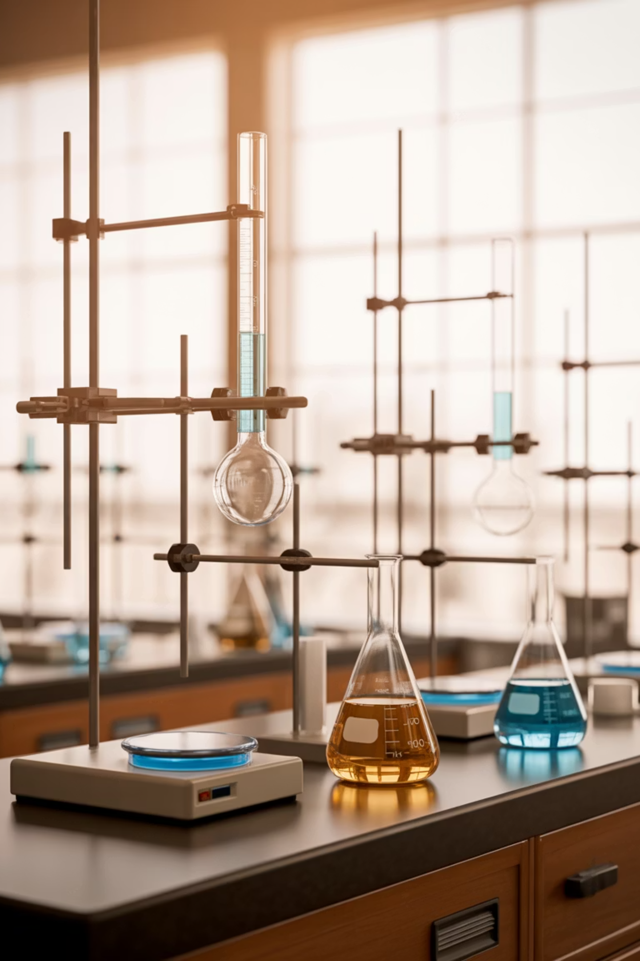
№3 зертханалық жұмыс: «Сұйықтар мен қатты денелердің тығыздығын анықтау»
Оқу бағдарламасына сәйкес оқу мақсаттары: | 7.2.2.14 – сұйықтар мен қатты денелердің тығыздығын тәжірибе арқылы анықтау; 7.1.3.3 – физика кабинетінде қауіпсіздік ережелерін білу және сақтау.
Сабақтың мақсаты: | Оқушылар тәжірибе арқылы сұйықтар мен қатты денелердің тығыздығын анықтайды; өлшеу құралдарын дұрыс пайдалана отырып есептеу жүргізеді; алынған нәтижелерді талдап, қорытынды жасайды.
Құндылықтарды дарыту: | Әділдік және жауапкершілік – топтық жұмыс барысында әділ бағалау, зерттеу құралдарымен ұқыпты жұмыс істеу арқылы жауапкершілікті дамыту.
Апта дәйексөзі: | «Жауапты бала – жақсы дос.»

Slide 2
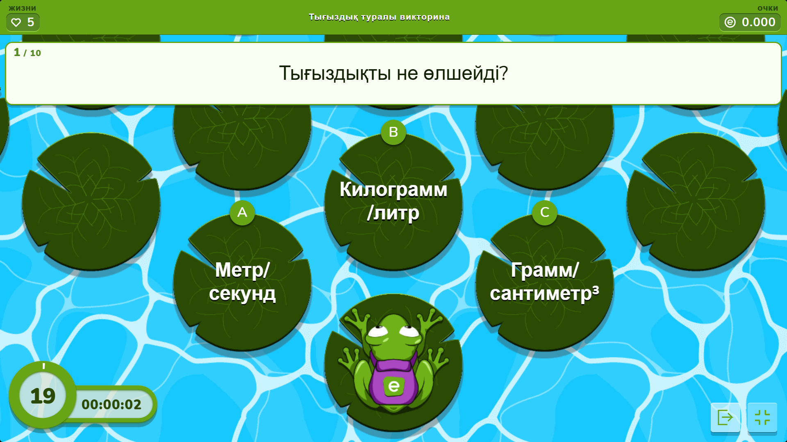
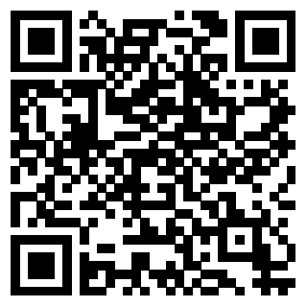

Slide 3

Зертханалық жұмыстың мақсаты
Практикалық дағдылар
Теориялық түсінік
Бұл зертханалық жұмыста біз қатты денелер мен сұйықтықтардың тығыздығын өз қолымызбен өлшеуді үйренеміз. Таразы мен мензурка сияқты қарапайым құралдарды пайдалана отырып, нақты физикалық шамаларды анықтауға болатынын көреміз.
Тығыздық ұғымы физиканың маңызды бөлігі болып табылады. Бұл жұмыс арқылы біз теориялық білімді практикамен байланыстыра аламыз және әртүрлі заттарды олардың тығыздығы бойынша ажырата білуге үйренеміз.
Негізгі мақсат
Қажетті құрал-жабдықтар
Есептеулер
Қатты дене мен сұйықтықтың тығыздығын тәжірибе жүзінде анықтау
Таразы, мензурка, стақан, жіп, әртүрлі заттар мен сұйықтықтар
Формулалар бойынша тығыздықты есептеп, кесте мәндерімен салыстыру

Slide 4
Тығыздық туралы теориялық мәліметтер
Тығыздық — бұл заттың физикалық қасиеті, ол көлем бірлігіндегі массаны көрсетеді. Басқаша айтқанда, белгілі бір заттың бір текше метрінде немесе бір текше сантиметрінде қанша масса бар екенін білдіреді. Мысалы, темір алюминийге қарағанда тығызырақ, себебі бірдей көлемде темірдің массасы көбірек болады.
1
Тығыздық дегеніміз не?
2
Өлшем бірліктері
3
Практикалық маңыздылығы
Тығыздық — заттың көлем бірлігіндегі массасын көрсететін физикалық шама. Формуласы: ρ = m/V, мұндағы ρ (ро) — тығыздық, m — масса, V — көлем. Әр заттың өзіне тән тығыздығы бар, сондықтан тығыздықты өлшеу арқылы белгісіз заттарды анықтауға болады.
Халықаралық жүйеде (СИ) тығыздық килограмм бөлінген текше метрмен (кг/м³) өлшенеді. Зертханада жиі грамм бөлінген текше сантиметр (г/см³) қолданылады. Бұл екі өлшем бірлігі арасындағы байланыс: 1 г/см³ = 1000 кг/м³. Мысалы, судың тығыздығы 1 г/см³ немесе 1000 кг/м³.
Тығыздықты білу күнделікті өмірде және өнеркәсіпте өте маңызды. Мысалы, кемелердің суда қалқуы, ұшақтардың жеңіл материалдардан жасалуы, алтынның шынайылығын тексеру — бәрі тығыздық қасиетіне байланысты. Сондай-ақ, тығыздық мәні заттың сапасын бағалауда қолданылады.

Slide 5
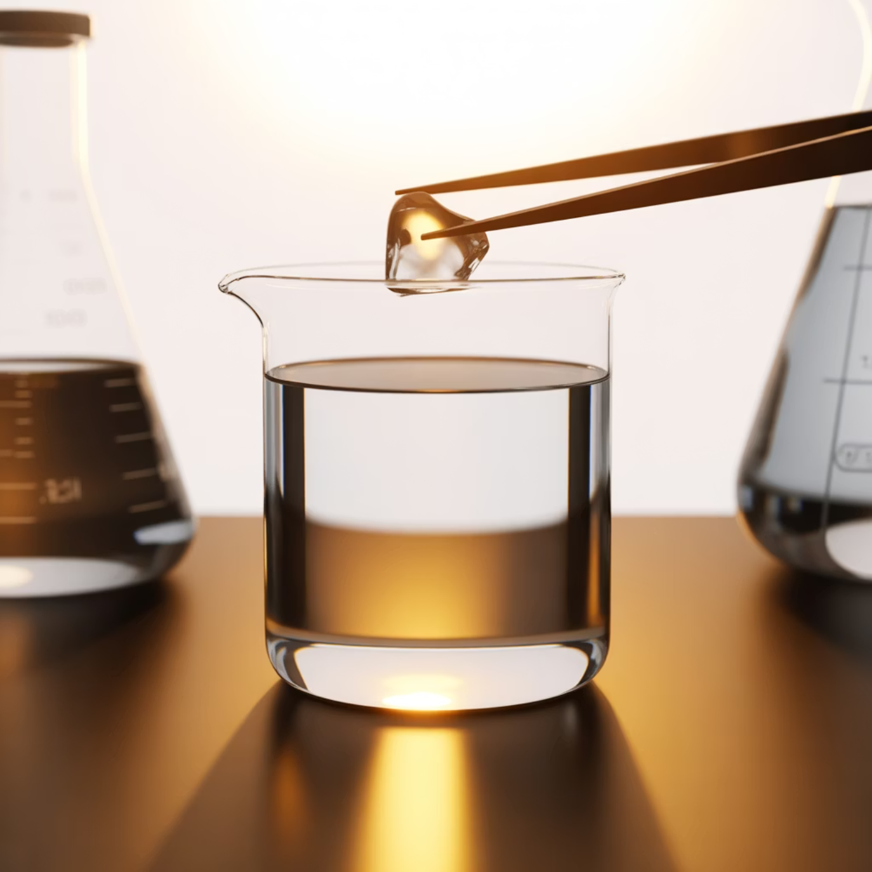
Қатты дененің тығыздығын анықтау әдістемесі
Дұрыс емес пішінді қатты дененің тығыздығын анықтау үшін екі негізгі шаманы өлшеу керек: массаны және көлемді. Массаны таразыда өлшеу оңай, ал дұрыс емес пішінді дененің көлемін табу үшін Архимед ашқан арнайы әдісті қолданамыз.
Көлемді өлшеу принципі: Денені суға толық батырғанда, су деңгейі дененің көлеміне тең мөлшерге көтеріледі. Сондықтан мензуркадағы су деңгейінің айырмасы дененің көлемін береді. Бұл әдіс кез келген пішінді денелерге қолданылады.
01
02
03
Массаны өлшеу
Бастапқы су көлемі
Денені батыру
Денені мұқият құрғатып, таразыда өлшеңіз. Мәнді граммен (г) жазыңыз
Мензурканы көз деңгейіне қойып, төменгі мениск бойынша көрсеткішті алыңыз
Жіпке байлап, денені суға толық батырыңыз. Ауа көпіршіктері болмауын тексеріңіз
04
05
Соңғы су көлемі
Тығыздықты есептеу
Дене бар судың көлемін өлшеп, айырмасынан дененің
көлемін табыңыз
ρ = m/V формуласын қолданып, тығыздықты табыңыз
және кесте мәндерімен салыстырыңыз

Slide 6
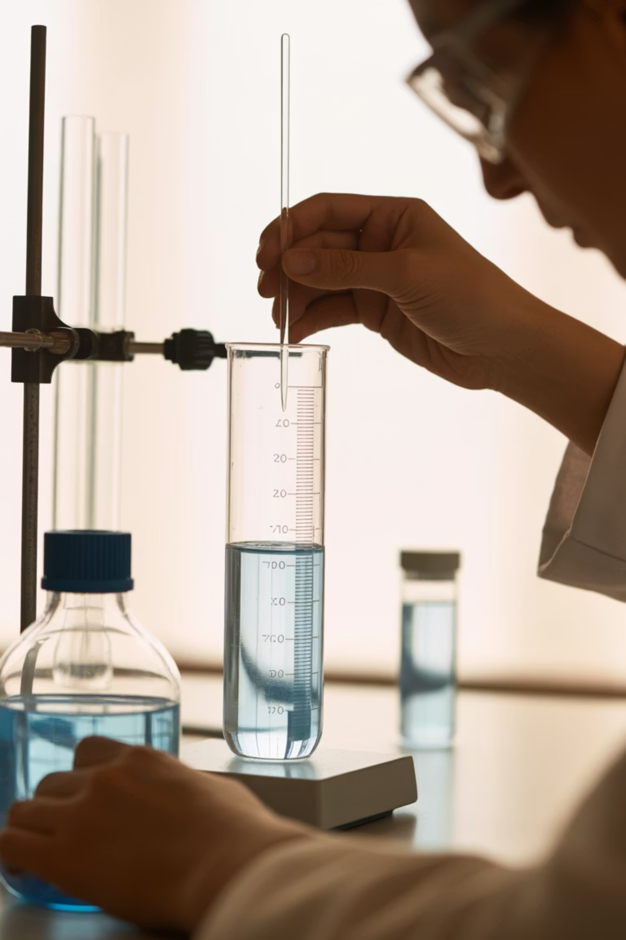





Сұйықтықтың тығыздығын анықтау әдістемесі
Сұйықтықтың тығыздығын анықтау қатты денемен салыстырғанда сәл өзгеше жүреді. Мұнда біз екі рет өлшеу жасаймыз: алдымен бос стақанның массасын, содан кейін сұйықтық құйылған стақанның массасын. Олардың айырмасы сұйықтықтың таза массасын береді.
Бос стақан
Таза, құрғақ стақанды таразыда өлшеп, массасын m₁ деп белгілеңіз
Көлемді өлшеу
Мензуркада сұйықтықтың белгілі бір көлемін V өлшеп, стақанға құйыңыз
Толық стақан
Сұйықтығы бар стақанды өлшеп, массасын m₂ деп жазыңыз
Есептеу
m = m₂ - m₁ формуласымен сұйықтық массасын, содан кейін ρ = m/V арқылы тығыздықты табыңыз
Маңызды ескерту: Мензуркадан стақанға сұйықтық құйғанда мүмкіндігінше тамшы төгілмеуін қадағалаңыз. Көлем дәл өлшенсе, нәтиже де дәлірек болады. Су деңгейін әрқашан төменгі мениск бойынша оқыңыз — бұл дәлдікті арттырады.

Slide 7
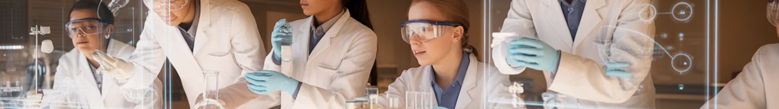
Виртуалды зертхана
Интерактивті симулятор арқылы жұмыс
Телефон камерасын пайдаланып, виртуалды зертханаға өтіңіз
https://phet.colorado.edu/sims/html/density/latest/density_ru.html
Егер сізде қазір нақты құрал-жабдықтар болмаса, виртуалды зертхананы пайдаланып көре аласыз. Бұл интерактивті симулятор нақты эксперименттің барлық кезеңдерін модельдейді және өлшеулерді компьютерде немесе планшетте орындауға мүмкіндік береді.
Виртуалды зертхананың артықшылықтары:
Эксперименттерді қауіпсіз орындау
Өлшеулерді қайталап көру мүмкіндігі
Қателерді дереу көру және түзету
Әртүрлі заттар мен сұйықтықтарды сынау
Нәтижелерді автоматты түрде салыстыру

Slide 8
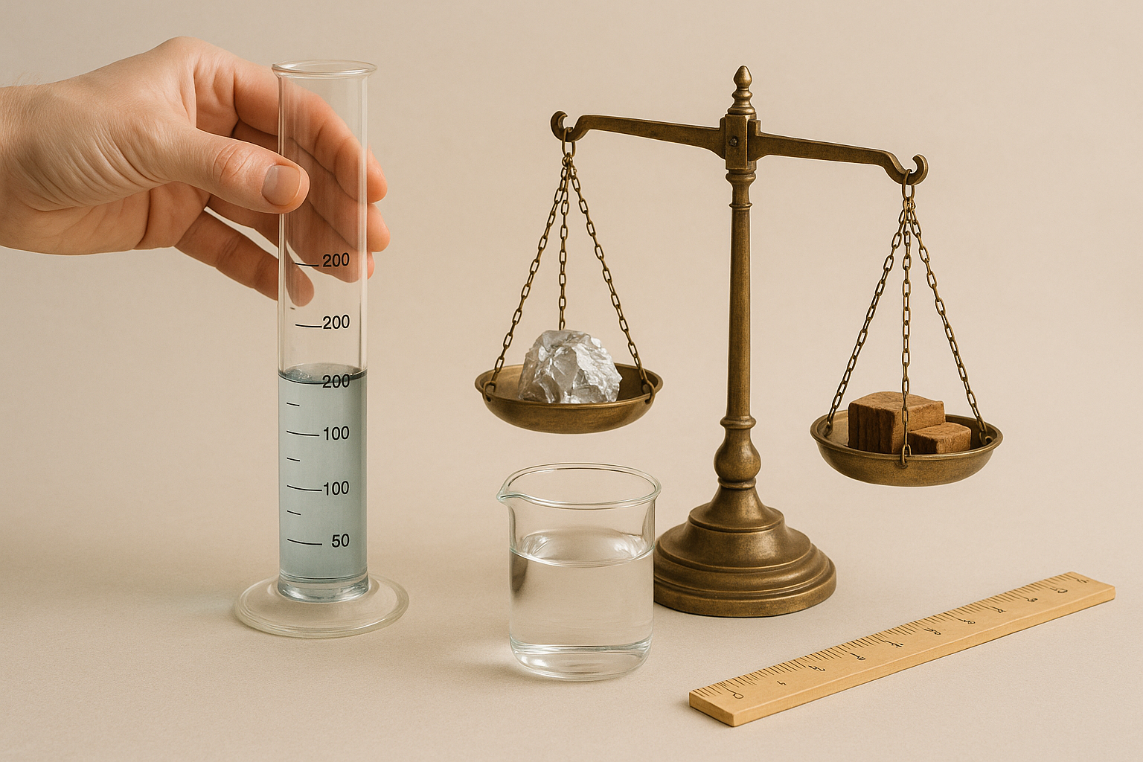
🔹 Тапсырма 1: Ағаш пен алюминийдің тығыздығын анықтау
Мақсат: Нақты өлшеулер жүргізіп, алынған деректер бойынша дененің тығыздығын анықтау
және нәтижені ғылыми тұрғыдан түсіндіру. Бұл тапсырма функционалдық сауаттылықты
дамытуға бағытталған.
Қажетті құралдар
Мензурка (көлем өлшеу үшін)
Таразы (масса өлшеу үшін)
Алюминий және ағаш кесектері
Су, сызғыш, дәптер
01
02
Массаны өлше
Көлемді анықта
Әр топқа берілген ағаш пен алюминий кесегін таразы арқылы мұқият өлшеп,
массасын граммен жазып ал.
Мензуркаға суды құй, денені батырып, көлем айырмасын есептеу арқылы
дененің нақты көлемін анықта.
03
04
Тығыздықты есепте
Салыстыр және қорытынды жаса
ρ = m/V формуласы бойынша есептеп, нәтижені кестеге енгіз.
Бірліктерді дұрыс жазуды ұмытпа.
Алынған мәндерді салыстырып, қай дененің тығыздығы жоғары екенін анықтап,
оның молекулалық құрылысымен байланыстыр.
Тәжірибе реті
Тығыздығы анықталатын дене
Дененің массасы (г)
Дененің көлемі (см³)
Тығыздық (г/см³)
1
2
3
Ойланайық: Қай дененің тығыздығы жоғары? Бұл оның молекулалық құрылысымен қалай түсіндіріледі?
Алюминий атомдары ағаш молекулаларына қарағанда тығыз орналасқан, сондықтан оның тығыздығы жоғары.
2
2
1
Формула қолдану
Салыстыру
Қорытынды
балл
балл
балл

Slide 9


🔹 Тапсырма 2: Су мен майдың тығыздығын салыстыру
Неліктен май су бетінде қалады? Бұл күнделікті өмірде жиі кездесетін, бірақ терең ғылыми түсініктемені қажет ететін құбылыс. Заттардың тығыздықтарын
салыстырып, сұйықтардың қасиеттерін өмірмен байланыстырып түсінейік.
Мақсат
Тәжірибе жүргізу
Әртүрлі сұйықтардың тығыздықтарын өлшеу арқылы олардың физикалық қасиеттерін салыстырып, табиғатта және тұрмыста кездесетін құбылыстарды түсіндіру.
Екі мөлдір ыдысқа су және өсімдік майын құй
Таразы және мензурка арқылы массасы мен көлемін анықта
Қажетті құралдар
Майды судың бетіне мұқият құйып, орналасуын бақыла
Мөлдір ыдыстар, Су және өсімдік майы, Таразы және мензурка,
Шүберек, дәптер
Тығыздық формуласы арқылы нәтижені түсіндір
Тәжірибе реті
Тығыздығы анықталатын сұйық
Сұйықтың массасы (г)
Сұйықтың көлемі (см³)
Тығыздық (г/см³)
1
2
3
Неге май үстте қалады?
Тұрмыстағы мысалдар
Егер тығыздықтар тең болса?
Майдың тығыздығы судан кем, сондықтан ол судың үстінде қалады. Тығыздығы аз зат әрқашан тығыздығы көп заттың үстінде орналасады.
Шорпаға құйылған май үстте қалады, теңізде мұнай ластануы су бетінде жүзеді, яғни бұл құбылыс өмірде жиі кездеседі.
Тығыздықтар тең болған жағдайда, сұйықтар араласып кетер еді және біз оларды бөле алмас едік.
⚠️ Қауіпсіздік ережесі: Май және су араластырылғанда абай бол. Тәжірибеден кейін қолыңды міндетті түрде жу.
1
2
1
Тәжірибе
Түсіндіру
Мысал келтіру
балл
балл
балл

Slide 10

🔹 Тапсырма 3: Қазақ ұсталары тығыздықты қалай ескерген?
«Білікті ұста – ел қазынасы»
Ұлттық дәстүр мен ғылымның арасындағы байланыс өте терең. Ата-бабаларымыз физиканың заңдарын білмесе де,
тәжірибе арқылы заттардың қасиеттерін мінсіз түсінген. Олар әр материалдың тығыздығын ескере отырып, керемет шеберліктер жасаған.
Ағаш ұстасы
Темір ұстасы
Киіз басушы
Қарағай, қайың, теректің әрқайсысының тығыздығы әртүрлі. Ұста қатты және тығыз ағашты жиһаз жасауға, жеңіл ағашты құрылысқа пайдаланған. Тығыздықты біле отырып, ағаштың беріктігін және ұзақ өмір сүруін қамтамасыз еткен.
Зергерлер күміс пен алтынның тығыздығы әртүрлі екенін білген. Қылыш жасағанда болаттың тығыздығы мен беріктігін, әшекей бұйымдарда металдың жеңілдігі мен икемділігін ескерген.
Киіз басу кезінде жүннің тығыздығы өте маңызды. Жүн талшықтары тығыз басылған сайын, киіз жылы және берік болады. Шеберлер жүнді дұрыс баспай, керемет киіз жасаған.
Топтық талқылау
Ағаш ұстасы қандай ағашты таңдайды және неге?
Темір ұстасы неге әр металдың тығыздығын ескереді?
Киіз басу немесе зергерлік бұйым жасауда тығыздық қандай рөл атқарады?
«Ой бөлісу» әдісімен пікір алмасып, постер дайындаңдар. Әр топ өз ойын 2 минут ішінде қорғайды.
Ұлттық дәстүрден мысал
Тығыздықпен байланыс
Пікірді қорғау
1 балл
1 балл
1 балл
Рефлексия: Бүгінгі сабақты қалай меңгердік?
🟢 Бәрін түсіндім
🟡 Кейбірі түсініксіз
🔴 Әлі қиындық бар
Тығыздық туралы барлық ұғымдар анық, тәжірибелерді орындай аламын, өмірмен байланыстыра аламын.
Негізгі идеяны түсіндім, бірақ кейбір есептеулер немесе түсініктемелер қосымша түсіндіруді қажет етеді.
Тақырыпты толық түсіну үшін қайталау және қосымша көмек қажет. Мұғаліммен кеңесемін.

